Slide 1
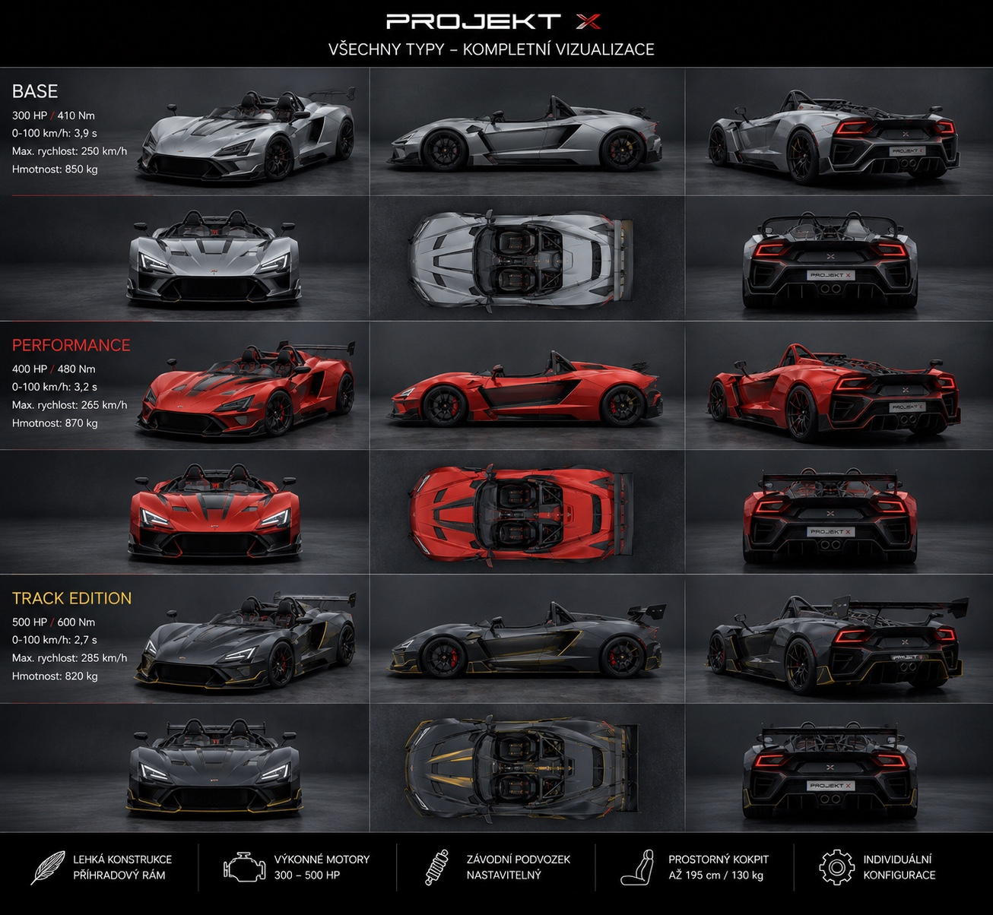
X
PROJECT
INVESTOR PITCH
5 000 000 Kč
Investment round • prototype → tested product → market launch
PROJECT X • INVESTOR DECK • 01

Slide 2
THE VISION
Český lehký sportovní vůz postavený kolem řidiče – ne kolem kompromisů.
LIGHTWEIGHT
EXTREME
INDIVIDUAL
• Silniční i okruhové využití v jednom radikálním konceptu.
• Příhradový rám, nízká hmotnost a mechanicky čistý zážitek z jízdy.
• Kokpit navržený až pro řidiče cca 195 cm / 130 kg.
• Tři úrovně produktu: Base, Performance a Track Edition.
• Cíl: vybudovat malosériovou evropskou značku, ne pouze jeden prototyp.
PROJECT X • INVESTOR DECK • 02

Slide 3
THE PRODUCT
Jedna platforma. Tři charaktery. Výkon od 300 do 500 HP.
300 HP • 850 kg
BASE
400 HP • 870 kg
PERFORMANCE
500 HP • 820 kg
TRACK EDITION
Vizualizované parametry jsou cílové hodnoty projektu a budou potvrzeny vývojem a testováním.
PROJECT X • INVESTOR DECK • 03

Slide 4
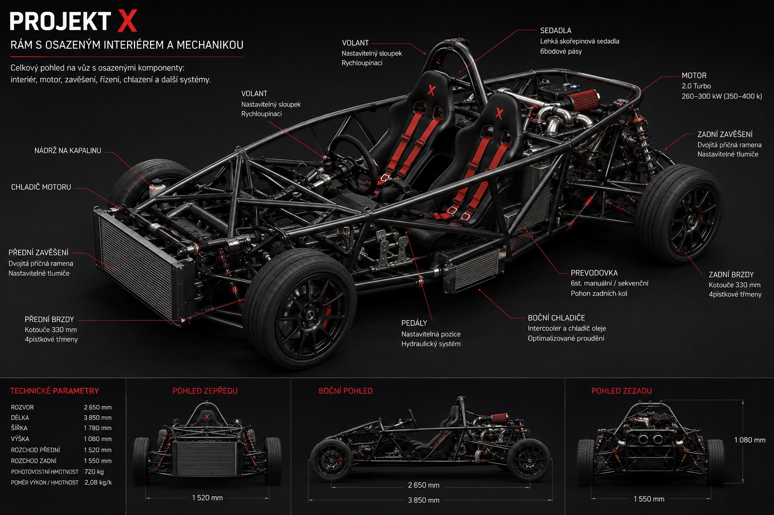
ENGINEERING CONCEPT
Konstrukce navržená pro jednoduchost, servisovatelnost a další vývoj.
• Lehký příhradový rám.
• 2.0 Turbo – cílově 350–400 k v základní technické konfiguraci.
• Nastavitelné dvojité příčné zavěšení.
• Manuální / sekvenční převodovka, pohon zadních kol.
• Velké brzdy, samostatné chlazení motoru, oleje a stlačeného vzduchu.
• Modulární základ pro silniční i okruhové varianty.
PROJECT X • INVESTOR DECK • 04

Slide 5
MARKET SIGNAL
Kategorie lehkých analogových sportovních vozů má zákazníky ochotné platit za výkon, exkluzivitu a emoci.
£58,490
~£77,940*
£208k+*
CATERHAM SEVEN 620
ARIEL ATOM 4R
ARIEL ATOM 4RR
Caterham 620: 310 bhp / 610 kg / 0–60 mph 2.79 s.
PROJECT X
Ariel posouvá segment až k 525 hp a velmi vysokým cenám limitovaných verzí.
Ambice obsadit prostor mezi tradičním lehkým roadsterem a výrazně dražším exotickým track-toy.
KTM X-BOW GT-XR potvrzuje prostor pro radikální evropský produkt: 2.5 TFSI, 390 kW, zadní pohon a silniční homologace.
*orientační veřejně uváděné ceny; finální investorský model bude pracovat s ověřenými cenami dle trhu a konfigurace.
PROJECT X • INVESTOR DECK • 05

Slide 6
BUSINESS POTENTIAL
Malosérie umožňuje začít s nižším objemem a vysokou hodnotou jednoho vozu.
10–20 vozů / rok
< 2 mil. Kč
2 mil. Kč +
CÍLOVÁ PRODUKCE
CÍLOVÁ CENA
TOP / SPECIAL
Ilustrační scénář tržeb
• Přímý prodej koncovým zákazníkům.
• Individualizace a příplatkové performance díly.
• Track-day program, demo vozy a zážitkové jízdy.
• Pozdější export a dealerská partnerství.
• Merchandising a kompletní motorsportová identita značky.
10 vozů
~18–20 mil. Kč
20 vozů
~36–40 mil. Kč
30 vozů
~54–60 mil. Kč
Model tržeb je ilustrativní; marže a výrobní náklady budou zpřesněny po konstrukčním rozpočtu prototypu.
PROJECT X • INVESTOR DECK • 06

Slide 7
THE ASK
Investice 5 000 000 Kč pro přechod od vizualizace k funkčnímu a obchodně prezentovatelnému produktu.
5 000 000 Kč
Výsledkem investiční fáze má být:
40 %
PROTOTYP & KONSTRUKCE
2,0 mil. Kč
• funkční prototyp
• ověřená technická architektura
• reálné výrobní náklady
• testovací a prezentační vůz
• materiály pro první objednávky
20 %
VÝROBNÍ PŘÍPRAVA & DÍLY
1,0 mil. Kč
15 %
TESTOVÁNÍ / HOMOLOGAČNÍ PŘÍPRAVA
0,75 mil. Kč
15 %
MARKETING / LAUNCH / DEMO
0,75 mil. Kč
10 %
REZERVA & PROVOZNÍ KAPITÁL
0,5 mil. Kč
PROJECT X • INVESTOR DECK • 07

Slide 8
ROADMAP
Jasný přechod od konceptu k první malosérii.
01
02
03
04
05
ENGINEERING
PROTOTYPE
TEST
LAUNCH
SERIES
konstrukční uzavření
stavba funkčního vozu
okruh • silnice • chlazení
PR • demo • první klienti
malosériová výroba
PROJECT X • INVESTOR DECK • 08

Slide 9
X
PROJECT
FROM PROTOTYPE TO BRAND.
5 000 000 Kč investment round
Lightweight. Extreme. Different.
PROJECT X • INVESTOR DECK • 09

